Slide 1
xmount – on-the-fly image conversion and a bit more
Eine Einführung in die Benutzung von xmount zu forensischen Zwecken.
Police Judiciaire Luxembourg - Section NT
Gillen Daniel <Daniel.GILLEN@police.etat.lu>

Slide 2
Overview
Probleme bei der forensischen Analyse von Festplattenabbildern
Lösungsvorschläge (1)
Probleme bei der forensischen Post-Mortem-Analyse von PC's
Lösungsvorschläge (2)
Was kann xmount?
Vorteile gegenüber anderen ähnlichen Tools
Nachteile gegenüber anderen ähnlichen Tools
Wie funktioniert xmount?

Slide 3
Overview (Fortsetzung)
Benutzung von xmount
Live Demo (EWF nach DD)
Live Demo (EWF nach VDI mit Schreibzugriff)
Abschließende Zusammenfassung
Weiterführende Informationen und Downloads
Fragen?

Slide 4
Probleme bei der forensischen Analyse von Festplattenabbildern
Viele verschiedene zueinander inkompatible Formate
Viele verschiedene Analysetools die nicht alle Formate unterstützen

Slide 5
Lösungsvorschläge (1)
Erstellen aller Abbilder im DD Format
=> Speicherplatzintensiv
Erstellen der Abbilder in mehreren Formaten
=> Speicherplatz- und Zeitintensiv
Konvertieren der Abbilder in die gerade benötigten Formate
=> vor allem Zeitintensiv

Slide 6
Probleme bei der forensischen Post-Mortem-Analyse von PC's
Starten des PC's oft nützlich / notwendig
Festplatteninhalt darf aber nicht verändert werden
Originale Hardware evt. nicht vorhanden oder defekt

Slide 7
Lösungsvorschläge (2)
Wiederherstellen des originalen Festplatteninhalts mittels den erstellten Abbildern
=> Zeitintensiv und bei beschädigten Festplatten evt. nicht mehr möglich
Export der Abbilder auf neue Festplatten
=> Zeitintensiv, benötigt bestenfalls baugleiche Festplatten, bei RAID-Systemen evt. nicht möglich
Ohne originale Hardware nicht möglich

Slide 8
Was kann xmount
On-the-fly Konvertierung zwischen verschiedenen Formaten.
    Quellformat: DD und EWF
    Zielformat: DD, VDI und VMDK
Schreibzugriff auf die virtuellen Festplattenabbilder

Slide 9
Vorteile gegenüber anderen ähnlichen Tools
Live View (http://liveview.sourceforge.net/)
=> Läuft unter Windows
=> Unterstützt nur VMWare
=> Vertraut auf den Schreibschutz von VMWare
=> Läuft unter Windows
=> Unterstützt ohne zusätzliche Tools nur DD Festplattenabbilder

Slide 10
Nachteile gegenüber anderen ähnlichen Tools
Live View (http://liveview.sourceforge.net/)
=> Generiert komplette VMWare Maschinen
=> Unterstützt Abbilder einzelner Partitionen
=> Macht Windows Abbilder auf der virtuellen Hardware bootfähig

Slide 11
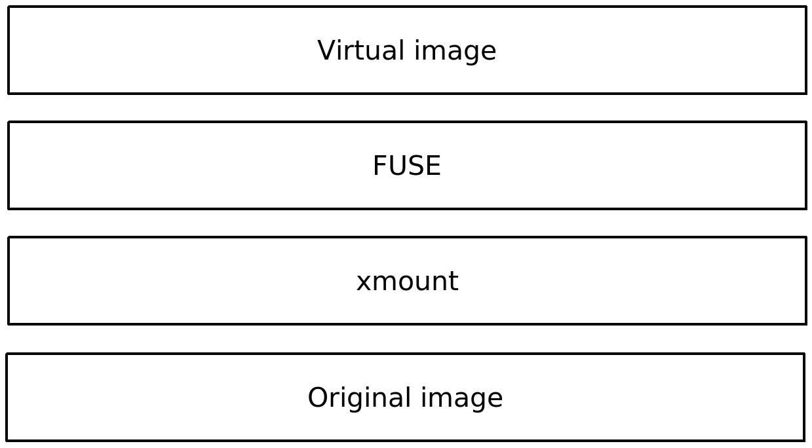
Wie funktioniert xmount
Erstellen eines virtuellen Dateisystems mittels FUSE

Slide 12
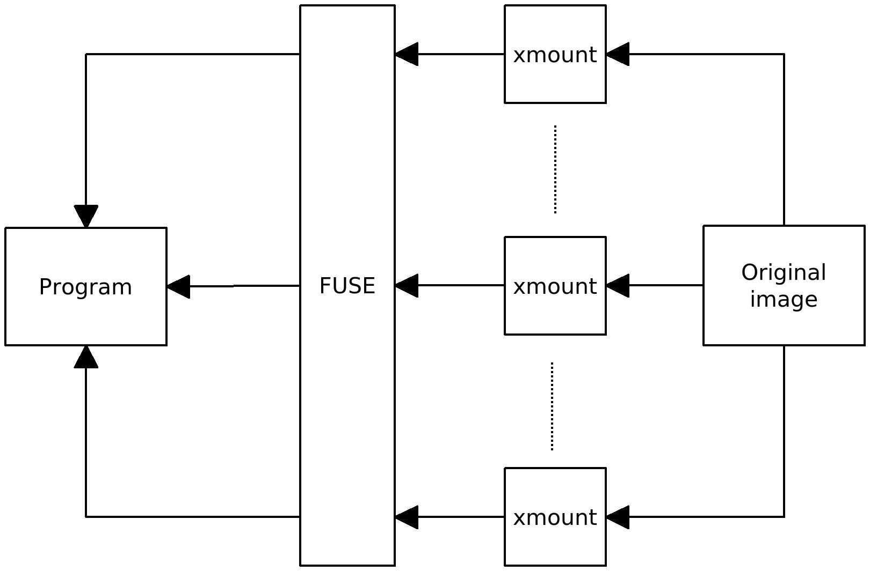
Wie funktioniert xmount (Fortsetzung)
Lesezugriff auf die virtuelle Image Datei

Slide 13
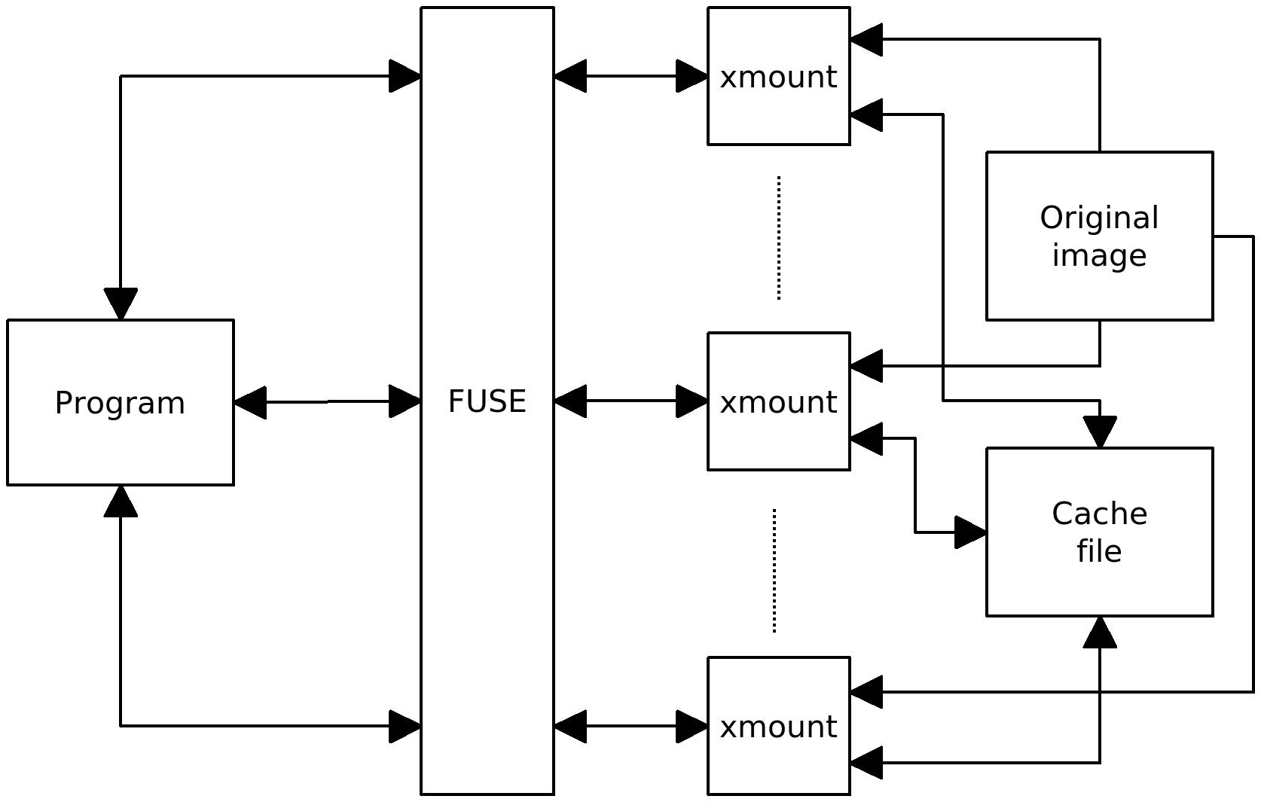
Wie funktioniert xmount (Fortsetzung)
Schreibzugriff auf die virtuelle Image Datei

Slide 14
Benutzung von xmount
./xmount --in ewf image.E?? /mnt
./xmount --out vdi image.dd /mnt
./xmount --out vdi --rw image.cache image.dd /mnt

Slide 15
Live Demo (EWF nach DD)

Slide 16
Live Demo (EWF nach VDI mit Schreibzugriff)

Slide 17
Abschließende Zusammenfassung
XXX

Slide 18
Weiterführende Informationen und Downloads
Projekt Homepage: http://www.pinguin.lu
Debian Paketserver: http://deb.pinguin.lu

Slide 19

Fragen?

